Slide 2
Rx, la joya oculta de NET
Edin Kapić
SharePoint Practice Lead @ Sogeti Spain
edin@edinkapic.com

Slide 4

Agenda
¿Rx?
Introducción
Rx
Observables
Sujetos
Tratamiento de secuencias
¡Rx!
Reimaginando nuestro código
Rx en en mundo real

Slide 5
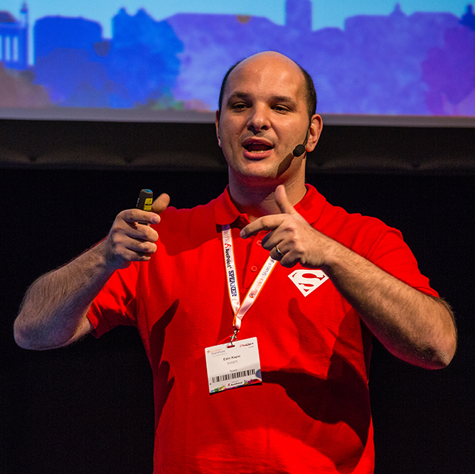
Edin Kapić
Speaker description

Slide 6
¿Rx?

Slide 7
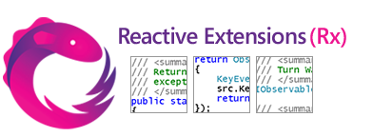
¿Qué es Rx?
Rx (Reactive eXtensions) es una librería .NET que permite hacer programación reactiva
Sí, esto es lo que parece: una anguila eléctrica (Electrophorus electricus)

Slide 8
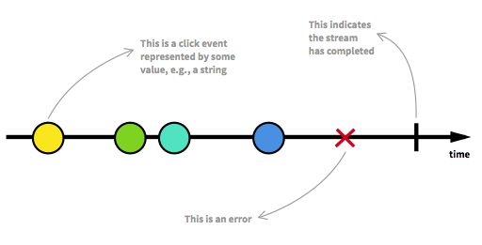
¿Qué es programación reactiva?
Un modelo de programación orientado a flujos de datos y la propagación de los cambios
https://en.wikipedia.org/wiki/Reactive_programming
Esto es un marble diagram (diagrama de canicas)

Slide 9




Flujos de datos y Rx
API unificada de consumo de datos asíncronos

Slide 10
Analogías útiles
Rx = Observables + LINQ + Schedulers
Rx = LINQ-to-Events
IEnumerable = Pull, IObservable = Push

Slide 11
¿Cómo obtener Rx?
NuGet Rx-Main
NET 4+
UWP
Windows Phone
NuGet RxJS-Main
JavaScript
NPM Rx
Node.js
System.Reactive

Slide 12
Rx

Slide 13
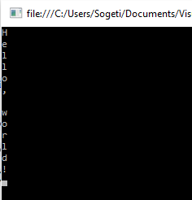
Hello, world con Rx
static void Main(string[] args)
{
IObservable<char> obs = "Hello, world!".ToObservable();
obs.Subscribe(x =>
Console.WriteLine(x));
Console.ReadLine();
}

Slide 14
Observable
Secuencia (flujo, stream) asíncrona de datos
namespace System
{
public interface IObservable<out T>
{
IDisposable Subscribe(IObserver<T> observer);
}
}

Slide 15
Observer
El consumidor de una secuencia observable
namespace System
{
public interface IObserver<in T>
{
void OnCompleted();
void OnError(Exception error);
void OnNext(T value);
}
}

Slide 16
Un momento, ¿esto no es algo parecido a…
…enumerables?
…eventos?

Slide 17
Observable versus Enumerable
IObservable
Subscribe()
IObserver
OnNext()
OnCompleted()
OnError()
IEnumerable
GetEnumerator()
IEnumerator
Current
MoveNext()
Reset()
1…2….3….
1…2….3….
MoveNext()
OnNext()
Observer
Enumerator
Push
Pull

Slide 18
Observable versus Eventos
Observable
Objetos “de primera”
Todo son métodos normales
Se pueden hacer consultas históricas
Ciclo de vida sencillo basado en IDisposable
Evento
Difícil de componer varios eventos
+= -= no es muy amigable
No hay histórico de eventos
Difícil de controlar el ciclo de vida
IObservable = Eventos+++

Slide 19
Vale, seguimos con Rx…

Slide 20
Subject<T>
Subject es IObservable y IObserver a la vez
Útil para hacer de proxy entre los “clientes” y el “origen” de datos
var subject = new Subject<string>();
subject.Subscribe(value => Console.WriteLine(value));
subject.OnNext("a");
subject.OnNext("b");
subject.OnNext("c");

Slide 21
Tipos de Subjects
ReplaySubject<T>
BehaviorSubject<T>
AsyncSubject<T>
Reproduce todos los valores de la secuencia para todos los suscritores
Reproduce el último valor de la secuencia
Publica el último resultado de la secuencia al acabar
Subject.Create()

Slide 22
Ciclo de vida de una suscripción
Suscripción
var sub = IObservable.Subscribe(…);
Fin de suscripción
sub.Dispose();
Subscribe(observer)
OnNext(1)
Observable
Observer
OnNext(2)
Subscription: IDisposable
1
2

Slide 23
Secuencias finitas y los errores
Subscribe(observer)
OnCompleted()
Observable
Observer
OnError(exception)
Subscription: IDisposable
❒
1
2

Slide 24
Muy bonito, pero no le veo la utilidad

Slide 25
Ejemplo: Búsqueda en redes sociales
Observable.Merge()
Task<T>.ToObservable()
TwitterSrch
GetResultAsync()
Internet
Subscribe()
SearchObservable
FacebookSrch
GetResultAsync()
OnNext(x)
InstagramSrch
GetResultAsync()

Slide 26
¿Qué podemos hacer con las secuencias?
1
2
1
1
2
1
2
2
Where(x== 2)
Select(f(x))
Sum()
Merge()
2
1
2
A
B
3
Filtrar
Combinar
Mapear
Reducir

Slide 27
Operadores LINQ

Slide 28
Proyección

Slide 29
Map-Reduce

Slide 30
Schedulers

Slide 31
¡Rx!

Slide 32
¿Dónde aplicar Rx?
Código que gestiona llamadas asíncronas o eventos
Código que trata con secuencias asíncronas de datos

Slide 33
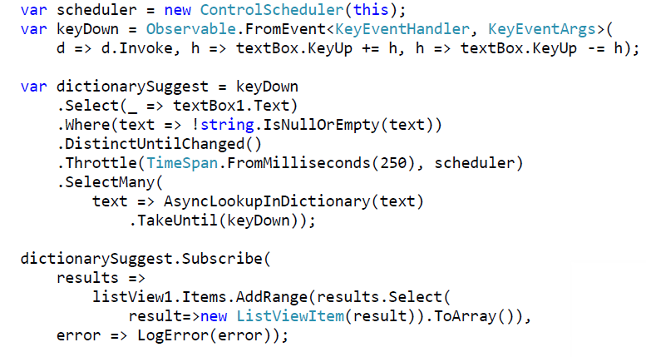
Ejemplo: Sugerencias de búsqueda

Slide 34




Rx en el mundo real

Slide 35
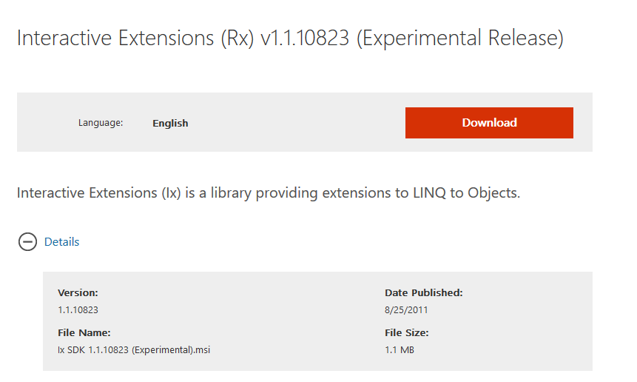
Más allá de Rx
Ix (Interactive Expressions)

Slide 36
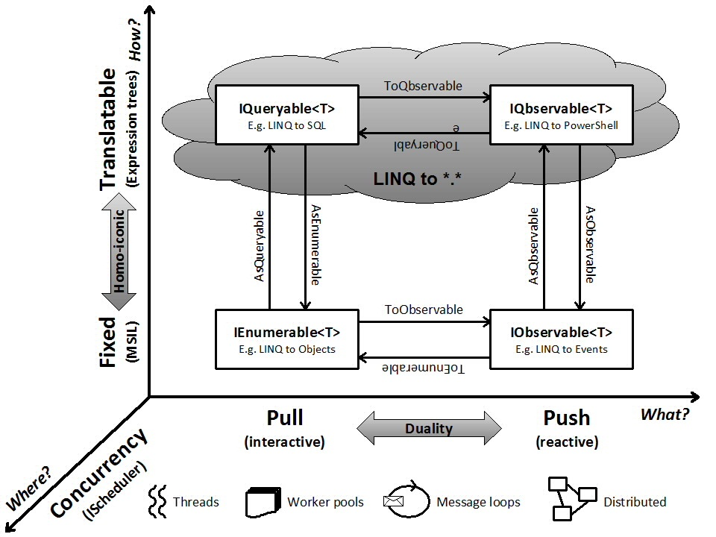
Más allá de Rx
IQbservable<T>

Slide 37
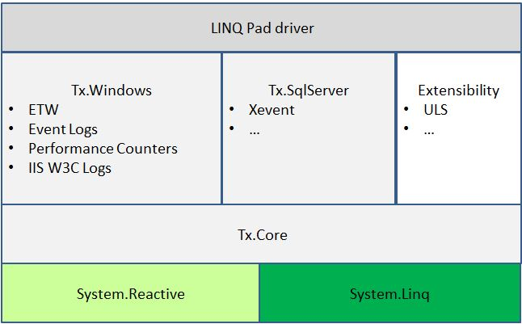
Más allá de Rx
Tx
Logs y trazas reactivos

Slide 38
Recursos

Slide 39
Links útiles
https://github.com/Reactive-Extensions/Rx.NET
http://introtorx.com/
http://reactivex.io
https://msdn.microsoft.com/en-us/data/gg577609

Slide 40
Code Section
First level
Second level
Third level

Slide 41

http://aka.ms/DOTNETT7S5

Slide 42
Edin Kapić
SharePoint Practice Lead @ Sogeti Spain
edin@edinkapic.com
http://aka.ms/DOTNETT7S5

